Slide 2
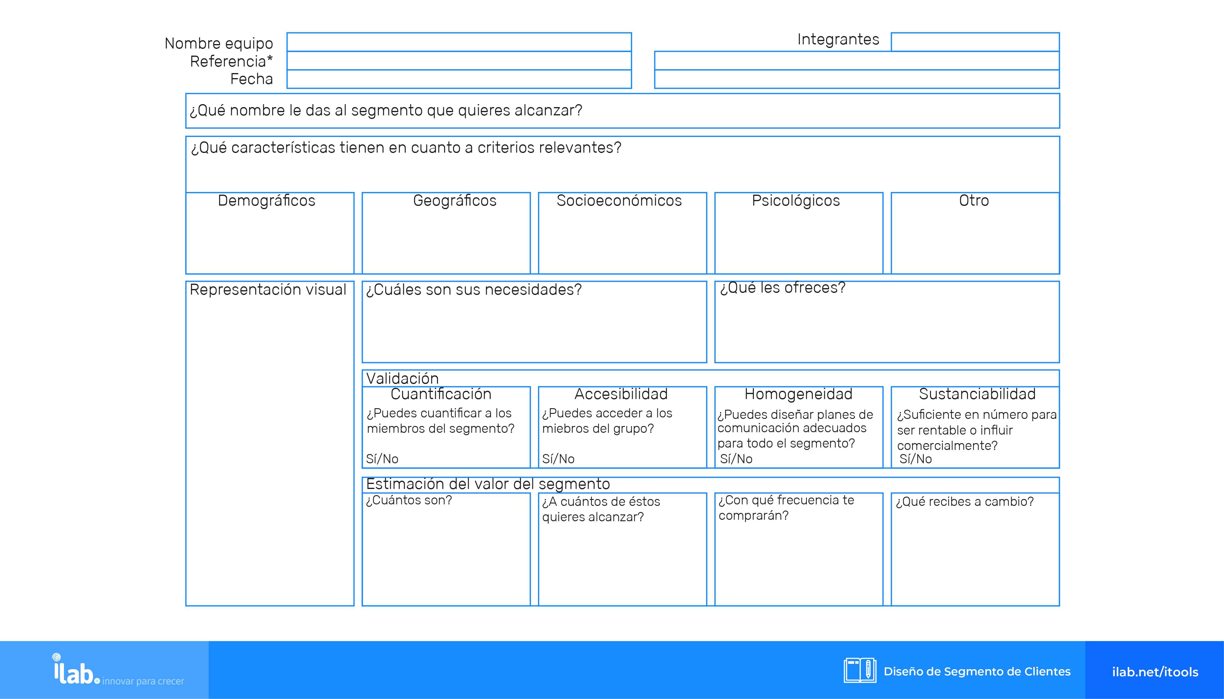
Escribe aquí
Escribe aquí
Escribe aquí
Escribe aquí
Escribe aquí
Escribe aquí
Escribe aquí
Escribe aquí
Escribe aquí
Escribe aquí
Escribe aquí
Escribe aquí
Escribe aquí
Escribe aquí
Escribe aquí
Escribe aquí

